Slide 1
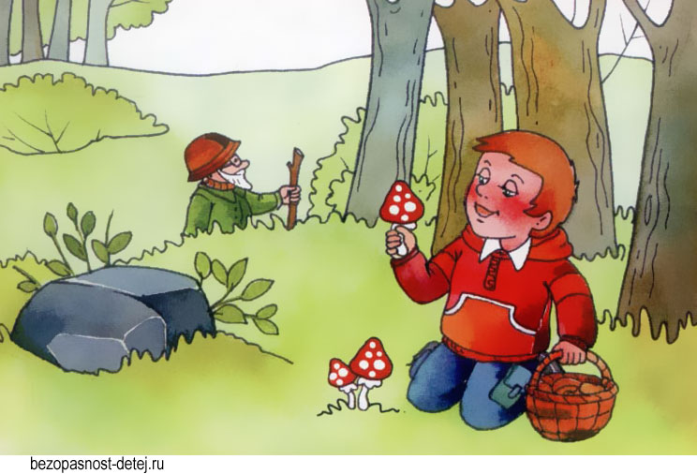
Осторожно! Ядовитые грибы.
Довыдова Наталия Леонидовна.

Slide 2

Содержание.
Содержание
1. Введение
2. Первая помощь
3. Мухомор красный
4. Галерина болотная
5. Бледная поганка ( мухомор зеленый)
6. Ложный опенок
7. Сатанинский гриб
8. Волоконница
9. Интернет - источники

Slide 3

Введение.
Одним из самых загадочных живых организмов на Земле являются грибы. Ученые ранее относили их к царству растений, теперь уже выяснено, что грибы стоят где-то посредине между растениями и животными.
К ядовитым относятся грибы, в плодовых телах которых на всех стадиях их развития содержаться ядовитые вещества – токсины, вызывающие отравления.
Основными причинами отравлений являются не знания различий между съедобными и ядовитыми грибами. Следует помнить, что последствия отравления грибами зависят помимо яда гриба, так же от возраста и состояния здоровья потерпевшего, колличество съеденных грибов.
Для детей многие грибы намного опаснее, чем для взрослых, поэтому употребление даже «хороших» грибов детьми следует ограничить.

Slide 4
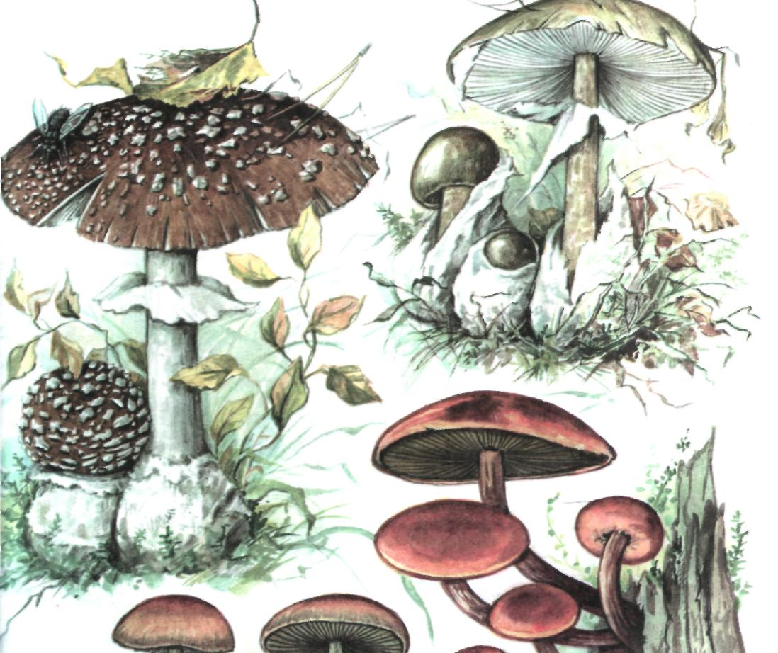
Самые опасные смертельно ядовитые грибы, это, прежде всего бледная поганка или мухомор зеленый. Особая опасность токсинов этой группы грибов в том, что попав в организм, они в течении длительного периода времени до 8 – 72 часов, могут не вызывать не каких заметных симптомов. Если своевременно, еще до развития симптомов отравления или в самом его начале, больному не была оказана срочная медицинская помощь, наступает смерть.

Slide 5
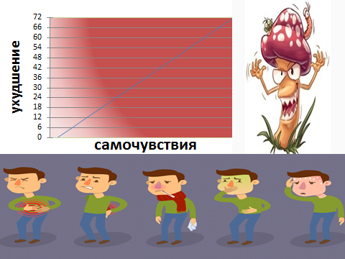

Slide 6
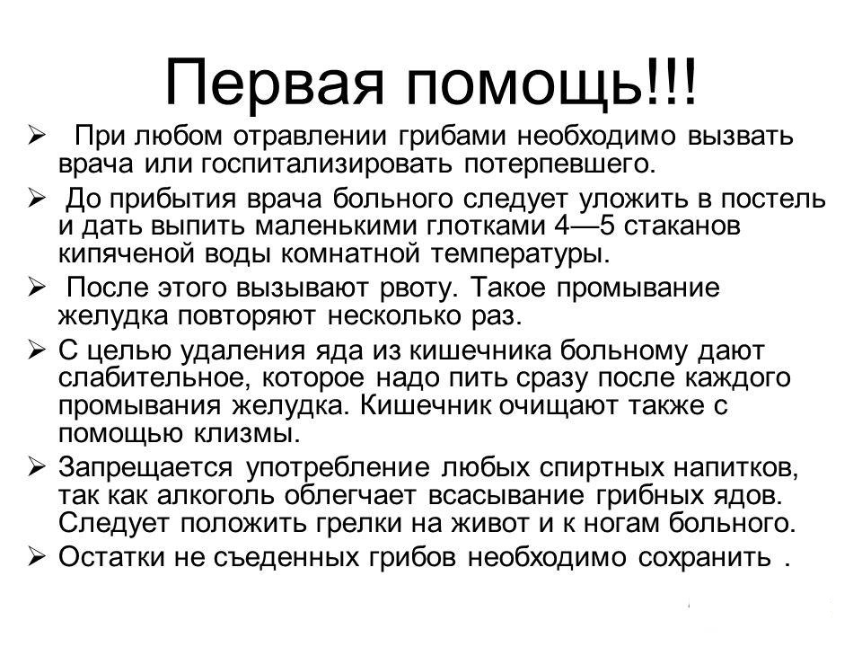

Slide 7


Slide 8

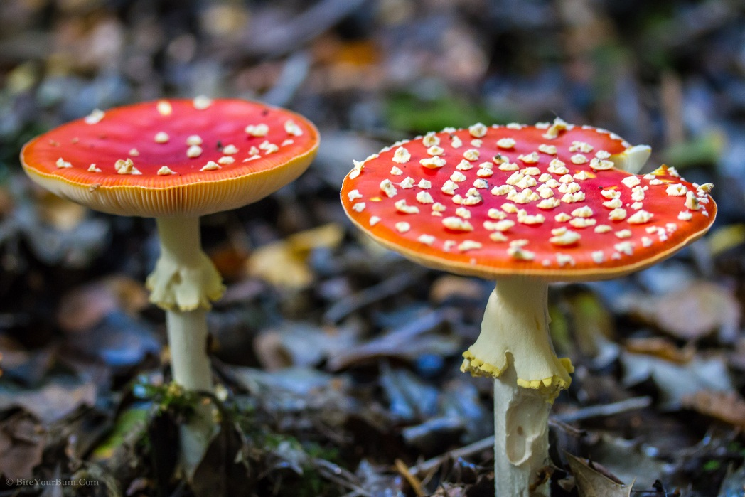
Мухомор красный.
Мухомор отличить от остальных грибов несложно. У него ярко-оранжевая, красная или бурая шляпка с белыми хлопьями на поверхности. В засушливую погоду хлопья высыхают и уносятся ветром, тогда шляпка у мухомора однотонная. Ножка мухомора белая, в нижней части имеет клубневидное утолщение, в верхней части – белое кольцо из пленки.

Slide 9
Галерина болотная
На заболоченных участках леса, в зарослях мха можно встретить небольшие грибы на длинной тонкой ножке – галерину болотную. Ломкую светло-желтую ножку с белым кольцом вверху легко сбить даже тонким прутиком, тем более что гриб является ядовитым и есть его все равно нельзя. Темно-желтая шляпка у галерины тоже хрупкая и водянистая, в юном возрасте похожа на колокольчик, но затем выпрямляется, оставляя лишь острую выпуклость в центре.

Slide 10
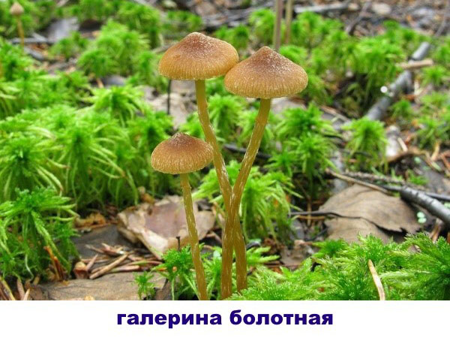

Slide 11
Бледная поганка
Растет поганка в лиственных лесах и внешним видом (в молодом возрасте) слегка напоминает шампиньоны или зеленушки, в зависимости от цвета шляпки. Шляпка может быть плоская с легкой выпуклостью или же в форме яйца, с гладкими краями и вросшими волокнами. Окраска варьируется от белой до зеленовато-оливковой, пластинки под шляпкой тоже белые. Удлиненная ножка у основания расширяется и «закована» в остатки пленки-мешочка, которая скрывала под собой молодой гриб, а сверху имеет белое кольцо.

Slide 12
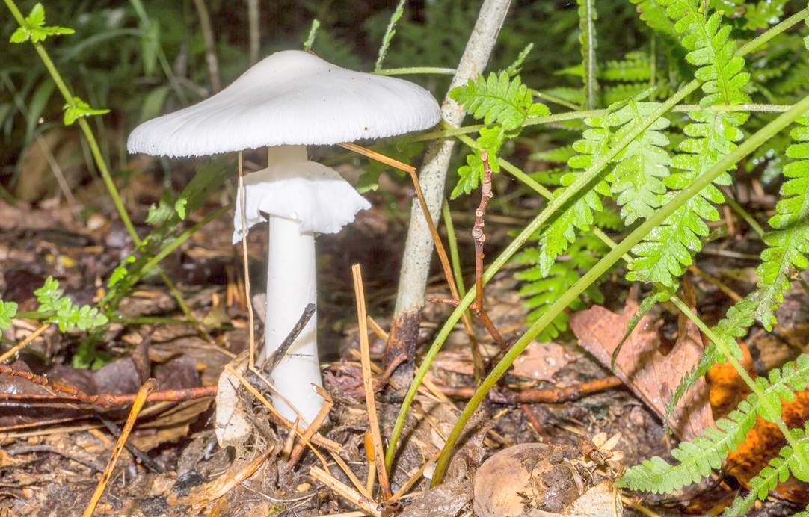
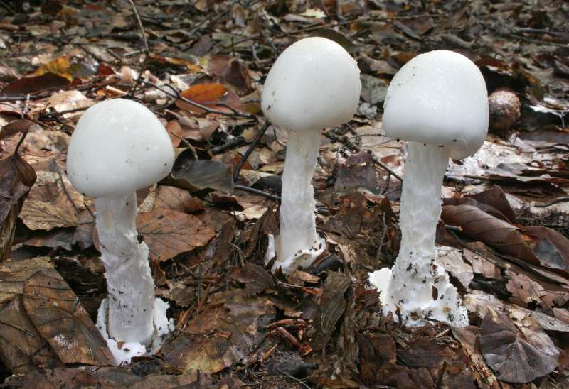

Slide 13
Ложный опенок
Ядовитые двойники кучками обитают на остатках древесных пород практически везде, как в лесах, так и в просеках между полей. У грибочков небольшие шляпки (максимум 7 см в диаметре) серо-желтого цвета, с более темным, красноватым, центром. Мякоть светлая, горька и плохо пахнет. Пластинки под шляпкой плотно приросли к ножке, у старого гриба они темные. Светлая ножка длинная, до 10 см, и ровная, состоит из волокон. Отличить «хороший» и «плохой опенок» можно по таким признакам:
у съедобного гриба на шляпки и ножке имеются чешуйки, у ложного опенка их нет; «хороший» гриб одет в юбочку на ножке, у «плохого» ее нет.

Slide 14
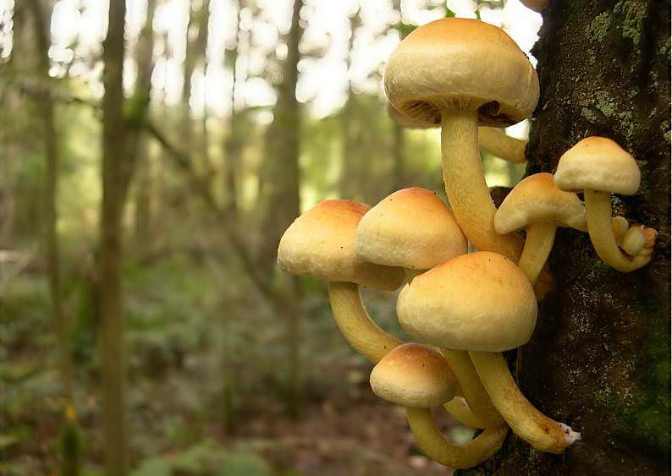

Slide 15
Сатанинский гриб
Внешне сатанинский гриб довольно красив: грязно-белая шляпка мясистая, с губчатым низом желтого цвета, который со временем краснеет. Форма ножки аналогична настоящему съедобному боровику, такая же массивная, в виде бочонка. Под шляпкой ножка утончается и окрашивается в желтый цвет, остальная часть оранжево-красная. Мякоть очень плотная, белая, лишь у самого основания ножки розоватая. У молодых грибов пахнет приятно, но от старых экземпляров исходит отвратительных запах испорченных овощей.
Отличить болет сатанический от съедобных грибов можно, разрезав мякоть: при контакте с воздухом она приобретает сначала красный оттенок, а затем становится синей.

Slide 16
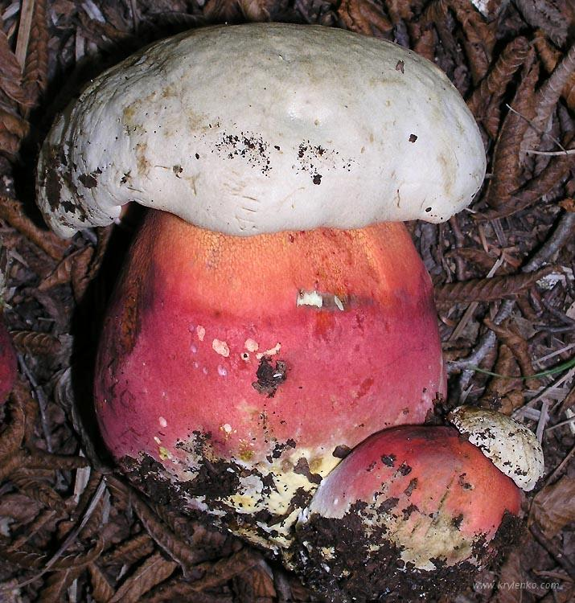
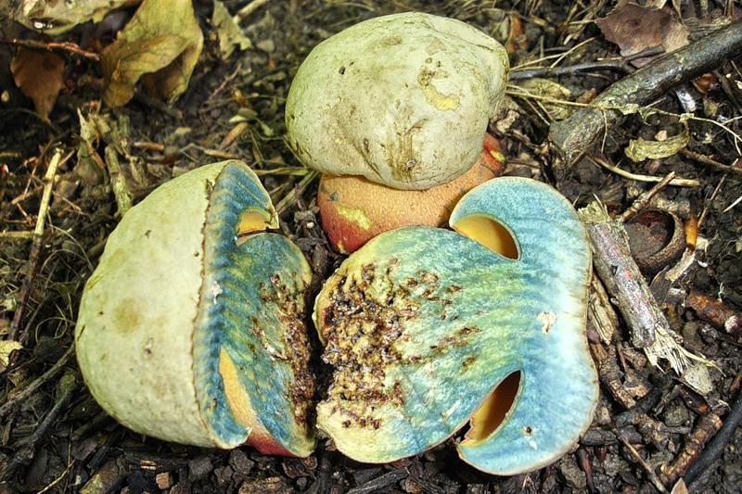

Slide 17
Волоконница
Шляпка диаметром 2-8 см, конусовидная, затем колокольчатая с острым бугорком, шелковисто-волокнистая, с просвечивающей мякотью, с продольными радиальными трещинами, часто с волнистым разорванным краем, беловатая, охристая, грязно-желтая, желто-охряная. Мякоть белая или желтоватая, с несколько неприятным запахом и вкусом. Пластинки широкие, частые, сначала светлые, беловатые, сероватые или желтоватые, позже серовато-буроватые с оливковым оттенком и светлым опушенным или зазубренным краем. Ножка
4-7см, центральная, расширяющаяся к основанию, вверху светлая с мучнистым налетом, ниже красновато-буроватая.

Slide 18
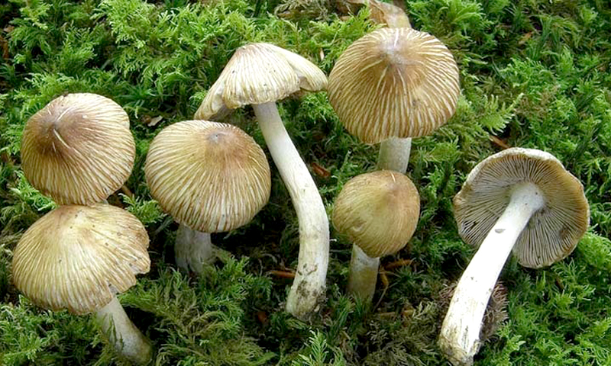

Slide 19
Интернет- источники
900igr.net
Griby.my1.ru
5gribov.ru
bezopasnost-detej.ru
infourok.ru
Sivorovski.ru
dic.academic.ru
Fb.ru
www.glav-dacha.ry

